Slide 1
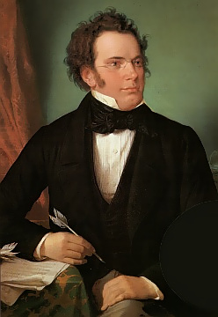

Franz Schubert
1797 - 1828
Autrichien

Slide 2
Au mois de ________________ , nous écoutons :
Franz Schubert
Compositeur autrichien
1797 - 1828
Je dessine ce que je ressens en écoutant sa musique :

Slide 3
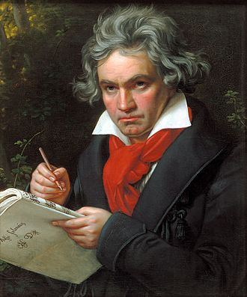

Ludwig van Beethoven
1770 - 1827
Allemand

Slide 4
Au mois de ________________ , nous écoutons :
Ludwig van Beethoven
Compositeur allemand
1770 - 1827
Je dessine ce que je ressens en écoutant sa musique :

Slide 5
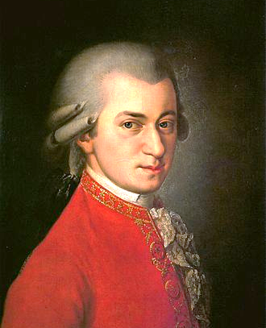
Wolfgang Amadeus Mozart
1756 - 1791
Autrichien

Slide 6
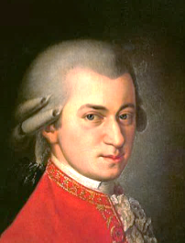
Au mois de ________________ , nous écoutons :
Wolfgang Amadeus Mozart
Compositeur autrichien
1756 - 1791
Je dessine ce que je ressens en écoutant sa musique :

Slide 7
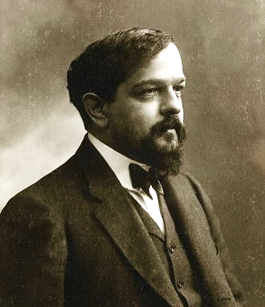

Claude Debussy
1862 - 1918
Français

Slide 8

Au mois de ________________ , nous écoutons :
Claude Debussy
Compositeur français
1862-1918
Je dessine ce que je ressens en écoutant sa musique :

Slide 9
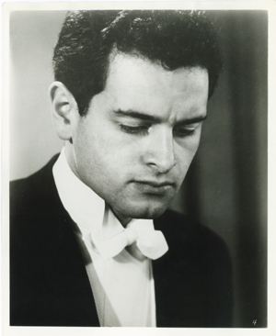

André Tchaïkovski
1935 - 1982
Polonais

Slide 10
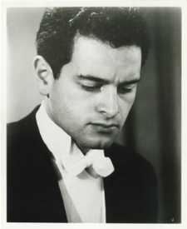
Au mois de ________________ , nous écoutons :
André Tchaïkovski
Compositeur polonais
1935 - 1982
Je dessine ce que je ressens en écoutant sa musique :

Slide 11
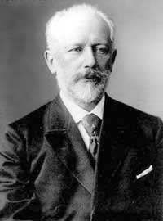

Piotr llitch Tchaïkovski
1840 - 1893
Russe

Slide 12
Au mois de ________________ , nous écoutons :
Piotr llich Tchaïkovski
Compositeur russe
1840 - 1893
Je dessine ce que je ressens en écoutant sa musique :

Slide 13
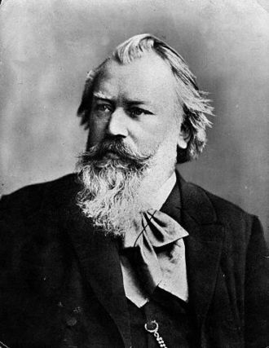
Johannes Brahms
1833 - 1897
Allemand

Slide 14
Au mois de ________________ , nous écoutons :
Johannes Brahms
Compositeur allemand
1833 - 1897
Je dessine ce que je ressens en écoutant sa musique :

Slide 15
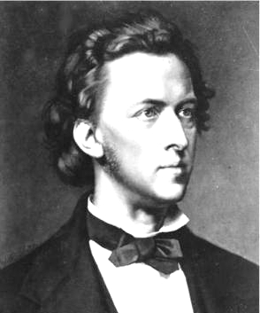
Frédéric Chopin
1810 - 1849
Franco - polonais
Polonais

Slide 16
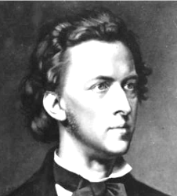
Au mois de ________________ , nous écoutons :
Frédéric Chopin
Compositeur franco - polonais
1810 - 1849
Je dessine ce que je ressens en écoutant sa musique :

Slide 17
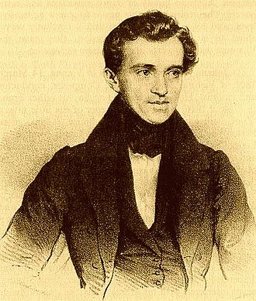
Johann Strauss
1804 - 1849
Autrichien

Slide 18
Au mois de ________________ , nous écoutons :
Johann Strauss
Compositeur autrichien
1804 - 1849
Je dessine ce que je ressens en écoutant sa musique :

Slide 19
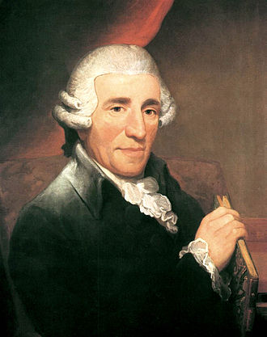
Joseph Haydn
1732 - 1809
Autrichien

Slide 20
Au mois de ________________ , nous écoutons :
Joseph Haydn
Compositeur autrichien
1732 - 1809
Je dessine ce que je ressens en écoutant sa musique :

Slide 21
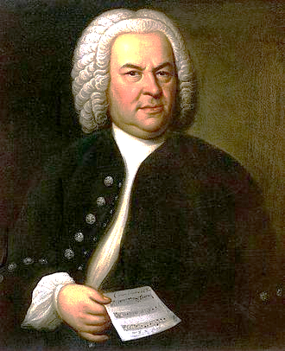
Johann Sébastian Bach
1685 - 1750
Allemand

Slide 22
Au mois de ________________ , nous écoutons :
Johann Sébastian Bach
Compositeur allemand
1685 - 1750
Je dessine ce que je ressens en écoutant sa musique :

Slide 23
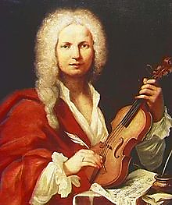

Antonio Vivaldi
1678 - 1741
Italien

Slide 24
Au mois de ________________ , nous écoutons :
Antonio Vivaldi
Compositeur italien
1678 - 1741
Je dessine ce que je ressens en écoutant sa musique :

Slide 25
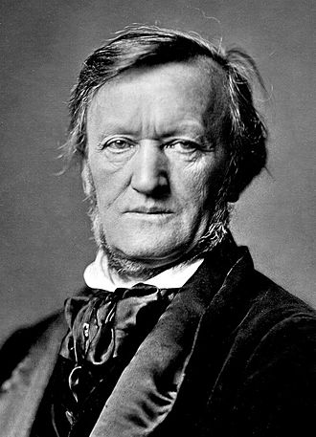
Richard Wagner
1813 - 1883
Allemand

Slide 26

Au mois de ________________ , nous écoutons :
Richard Wagner
Compositeur allemand
1813 - 1883
Je dessine ce que je ressens en écoutant sa musique :

